Slide 1
SOAL KUIS 2

Slide 2
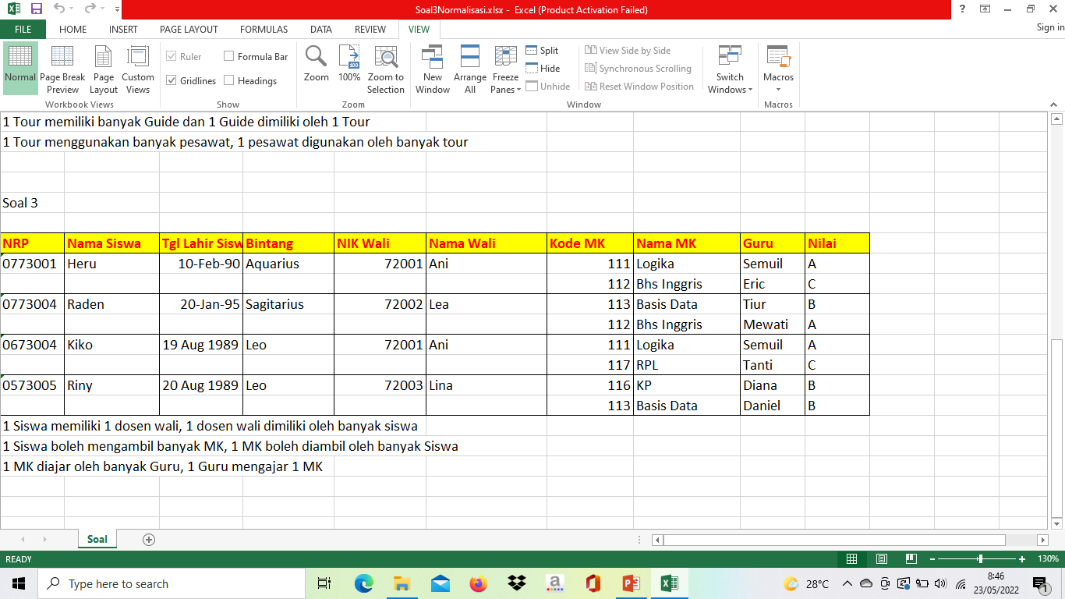
Soal Normalisasi
Tampak table diatas datanya Unnormal, lakukan normalisasi
sehingga ada berapa table yang didapat dari hasil normalisasi tersebut

Slide 3
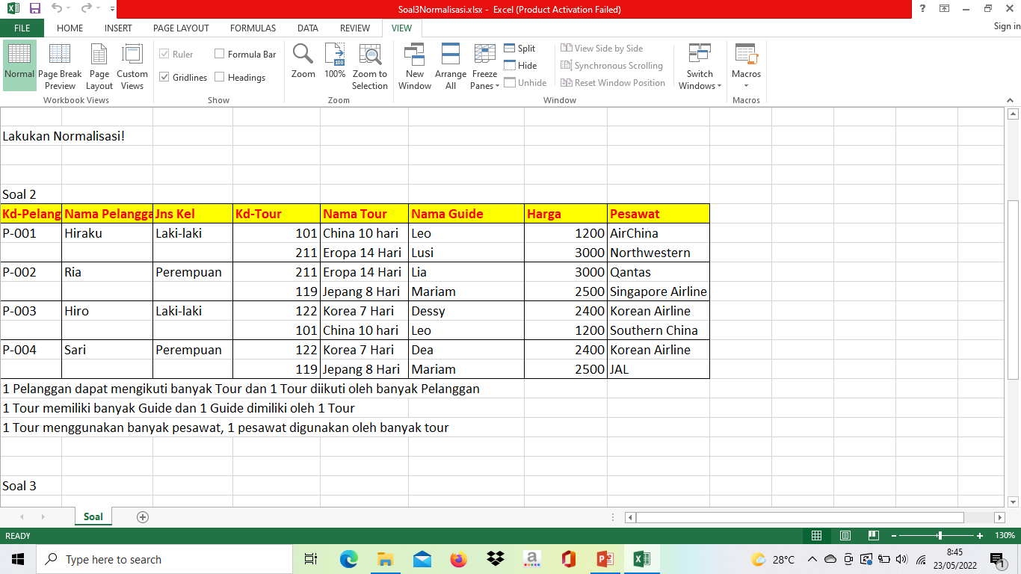
Soal Normalisasi
Tampak table diatas datanya Unnormal, lakukan normalisasi
sehingga ada berapa table yang didapat dari hasil normalisasi tersebut

Slide 4
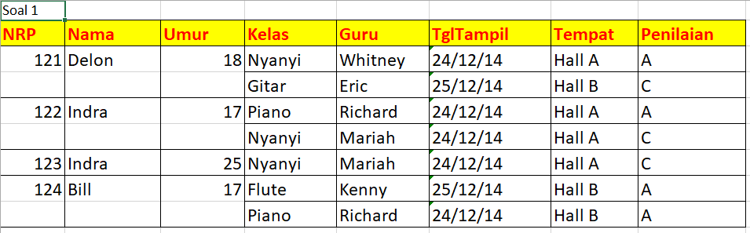
Soal Normalisasi
Ada data seperti dibawah ini:
Tampak table diatas datanya Unnormal, lakukan normalisasi
sehingga ada berapa table yang didapat dari hasil normalisasi tersebut

Slide 5
Soal Aljabar Relasional
Lihat table untuk soal No 1, tuliskan perintah Aljabar Relasionalnya:
Menampilkan Nama, Umur dan Nama Walinya !
Menampilkan Nama Mahasiswa, yang khusus Nilainya A !
Hitung berapa Mahasiswa yang Ambil mata kuliah Basis Data !
Tampilkan nama mahasiswa yang Walinya “Ani” !
Berapa Orang peserta yang Nilainya C !

Slide 6
Soal SQL
Lihat table untuk soal No 2, tuliskan perintah SQL nya:
Menampilkan Nama, Nama Tour dan Harga Pesawat !
Menampilkan Nama Penumpang, yang khusus Laki-laki !
Hitung berapa Penumpang keseluruhannya !
Tampilkan nama penumpang yang di awali huruf “H” !
Berapa Orang peserta yang menggunakan pesawat “Korean Airlines”!

